Slide 1


免责声明：如果本课程内有任何内容侵害了您的权益，请您及时联系我们 潭州教育全球教学服务中心热线：4001567315
Css进阶
讲师 :
feifei

Slide 2
1
盒子模型
知识点
2
Reset CSS
CONTENTS
3
CSS 浮动
4
CSS 定位

Slide 3
第一部分
盒子模型

Slide 4
盒子模型的组成
什么是盒子模型
可以把页面上的每一个元素看成一个盒子，这是一个抽象的概念
01
盒子模型的组成
盒子模型由内容，内边距，边框和外边距组成
盒子模型
02
重在理解
03

Slide 5
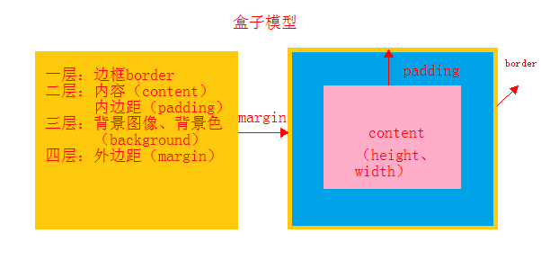
盒子模型贴图

Slide 6
盒模型之边框
border
border-color
border-width
border-style
复合样式
边框颜色
边框宽度
边框样式
border-left
border-right
border-top
border-bottom
左边框
右边框
上边框
下边框

Slide 7

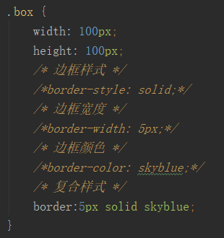

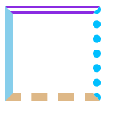
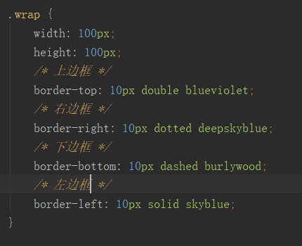

盒模型之边框代码
==>
==>

Slide 8
盒模型之内边距
padding-top
padding-right
上内边距
右内边距
padding
复合样式
padding-bottom
padding-left
下内边距
左内边距

Slide 9
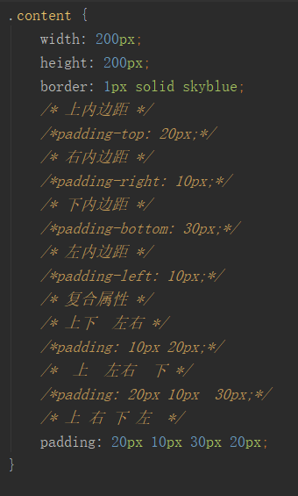
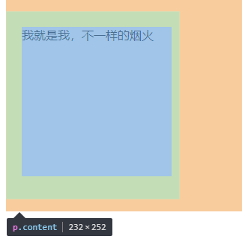
盒模型之内边距代码
==>

Slide 10
盒模型之外边距
margin-top
margin-right
上外边距
右外边距
margin
复合样式
margin-bottom
margin-left
下外边距
左外边距

Slide 11
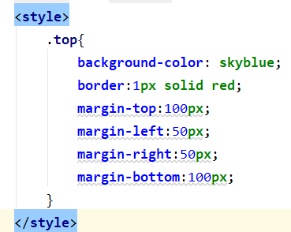
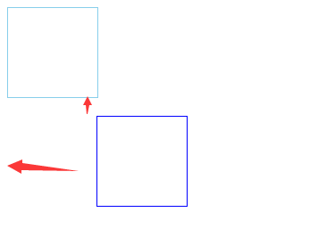
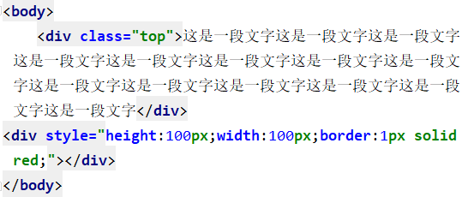
盒模型之外边距代码
==>

Slide 12


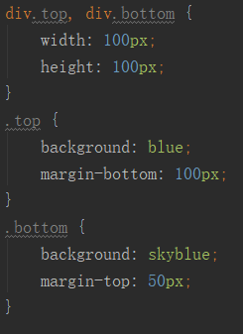
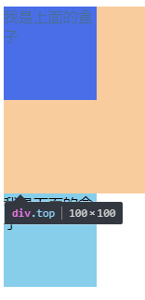
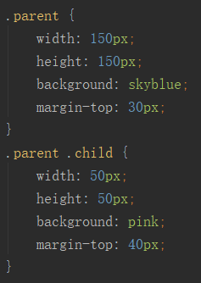
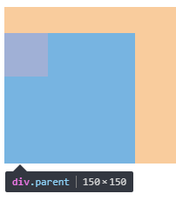
盒子模型外边距问题
盒子模型中的外边距存在的问题
==>
==>

Slide 13
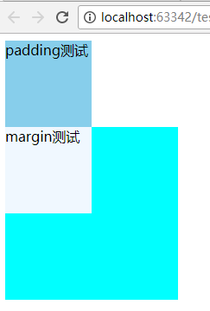
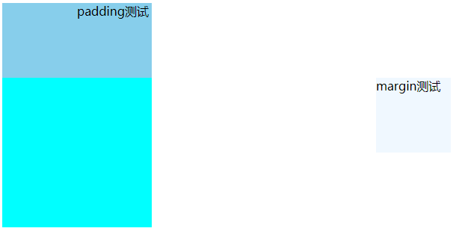
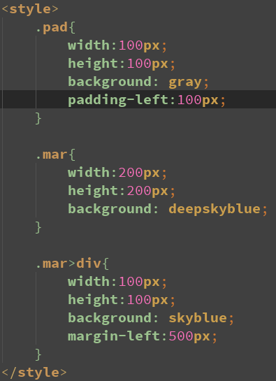

盒子模型外边距问题
盒子模型中的内边距存在的问题
==>

Slide 14
盒子模型内外边距总结
注意四点：
A：盒子模型要牢记；
B：padding调整外部div内边距，它调整的是自身大小，所以如果不希望破坏外观，则尽量使用margin布局（padding有可能撑大外盒子，但如果是margin过大，则盒子内容会被挤出，但不会改变盒子本身大小）；
C：内部div和外部div定位时需要找到边界，外部div如没有设置border，则内部div的margin设置时会一直往上找，直到找到边界位置。
D：内部相邻div间的margin，取值为两个div各自设置margin的最大值，而不是相加值。

Slide 15
第二部分
Reset CSS

Slide 16
RESETCSS
什么是RESETCSS
Reset 翻译过来就是重置，重置CSS
01
为什么需要RESET CSS
浏览器在解析某些标签的时候，本身就自带了一些样式，导致我们写样式的时候就会效果不一致
如何使用RESETCSS
02
03
公司里会根据每个公司的业务不同，会自己写一套属于自己公司的RESETCSS

Slide 17
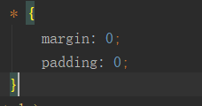
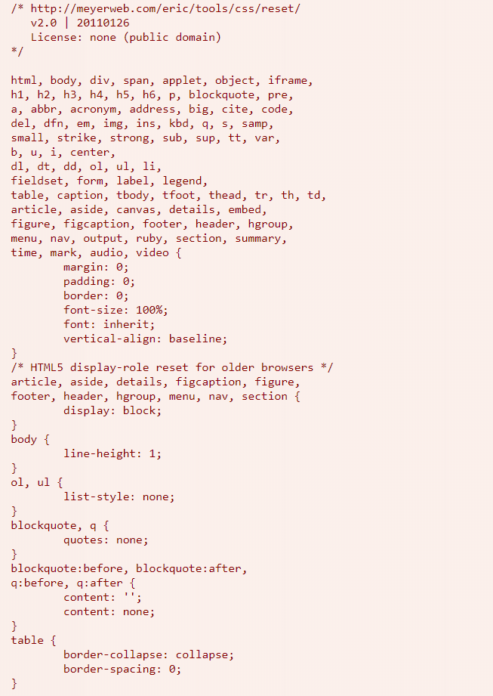
RESETCSS 代码贴图
https://meyerweb.com/eric/tools/css/reset/
* 表示通配符
上图的大家要掌握
右图是一个通用的RESETCSS
仅供大家了解，没必要深究
==>

Slide 18
第三部分
浮动

Slide 19
浮动
什么是浮动
浮动，其实就是让元素脱离正常的文档流
01
为什么需要浮动
当正常文档布局不能解决的时候，则需要脱离正常文档流
浮动带来的问题
02
高度塌陷
03

Slide 20
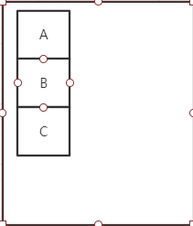
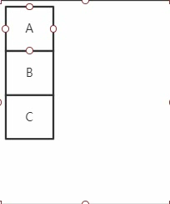
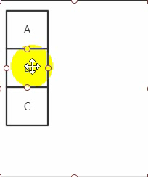
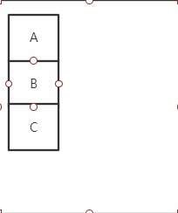
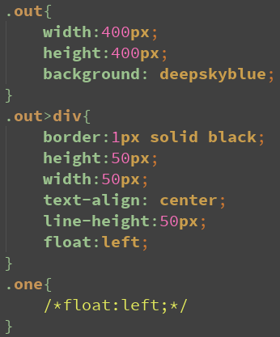
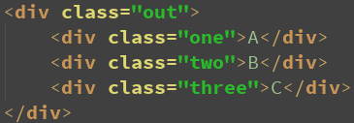
浮动贴图
没浮动
A 右浮动
A 左浮动
A B C 左浮动
01

Slide 21
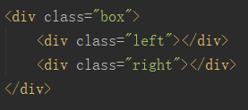
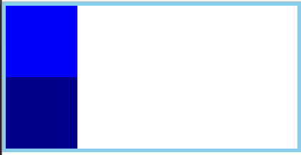
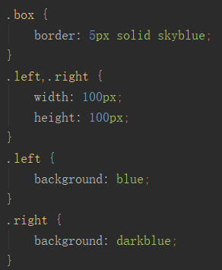
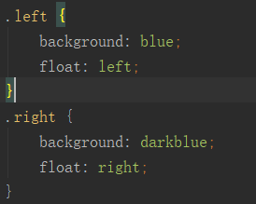
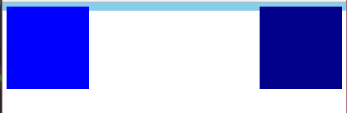
浮动带来的问题
浮动前
一个父盒子包着两个子盒子，
给两个子盒子设置浮动后，
父盒子会包不住子盒子
01
浮动后

Slide 22
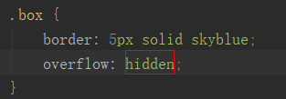
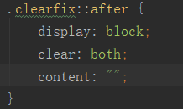
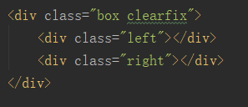

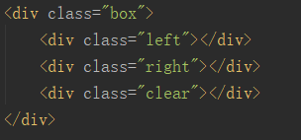
浮动解决方案
1. 父元素设置：
3. 使用伪元素
2. 添加一个空div
1.父元素设置overflow：hidden：没有使用position时使用不能和position配合使用，因为超出的尺寸的会被隐藏
2.添加一个空div：如果页面浮动布局多，就要增加很多空div，不推荐使用
3.使用伪元素：推荐使用，建议定义公共类，以减少CSS代码（目前：大型网站都有使用，如：腾迅，网易，新浪等等）

Slide 23
第四部分
定位

Slide 24
定位
什么是定位
定位就是将元素定在网页中的任意位置
01
为什么需要定位
因为有时候需要对某些元素进行定位
定位的好处
02
03
想定哪里，定哪里

Slide 25
定位属性值
static
relative
默认值
相对定位
absolute
fixed
绝对定位
固定定位

Slide 26
定位属性值解析
定位一定要找好参照物，找好了参照物，那你就成功一半了
静态定位，默认值
不会发生任何变化
01
02
相对定位，不会脱离文档流
以自身元素为参考
可以给 top/right/bottom/left
绝对定位，脱离文档流
默认以整个文档为参考，
有定位父级，则父级参考
可以给top/right/bottom/left
绝对定位，脱离文档流
默认以窗口为参考，
可以给top/right/bottom/left
窗口滚动，依然不会变
03
04

Slide 27
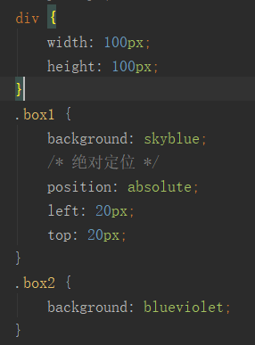

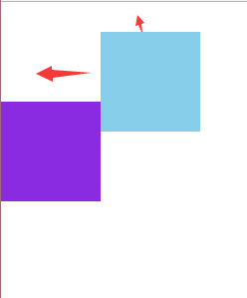
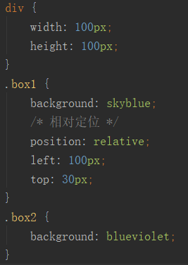
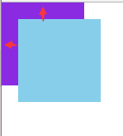
定位代码贴图一
相对定位，不脱离文档流
==>
==>
偏移前的位置还保留不动，覆盖不了前面div没有偏移前的位置
绝对定位，参照物为浏览器或已定位父元素，脱离文档流

Slide 28
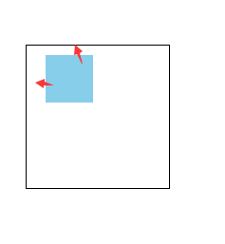
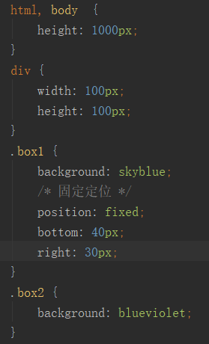
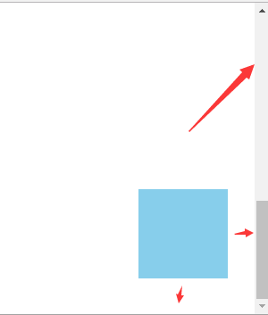
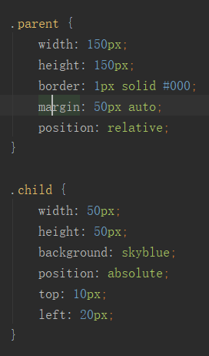

定位代码贴图二
固定定位，脱离文档流
应用重点：
元素参照已定位父级绝对定位
==>
==>
始终固定于浏览器视图某个位置，且不随滚动条滚动而变化

Slide 29
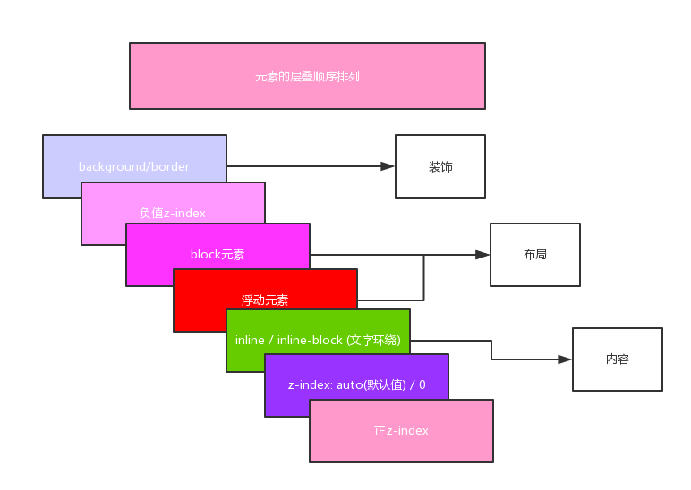
定位补充– z-index
定位涉及到 z-index 属性
可以简单理解为谁在上面。谁在下面

Slide 30
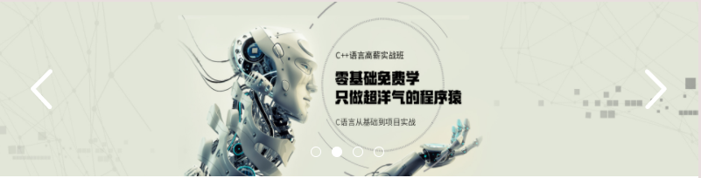
作业
图片地址：
1.src="https://res.shiguangkey.com//file/201806/19/20180619142252602590185.jpg"
2. src="https://res.shiguangkey.com//file/201806/19/20180619141337485823895.jpg"
3. src="https://res.shiguangkey.com//file/201806/21/20180621150342030454625.jpg"
4. src="https://res.shiguangkey.com//file/201805/17/20180517113424433990524.jpg"

Slide 31
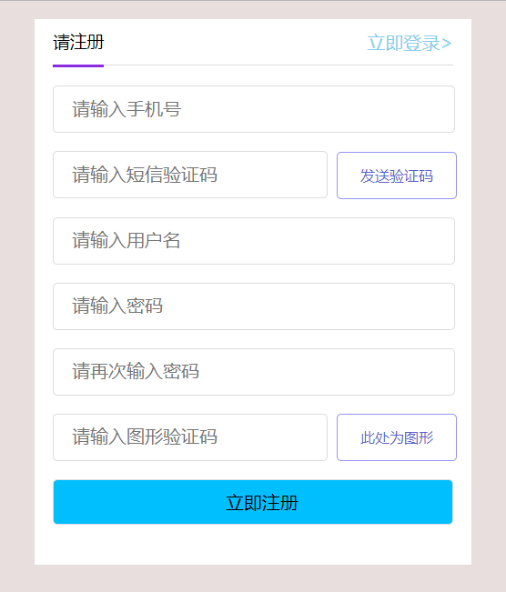
作业

Slide 32
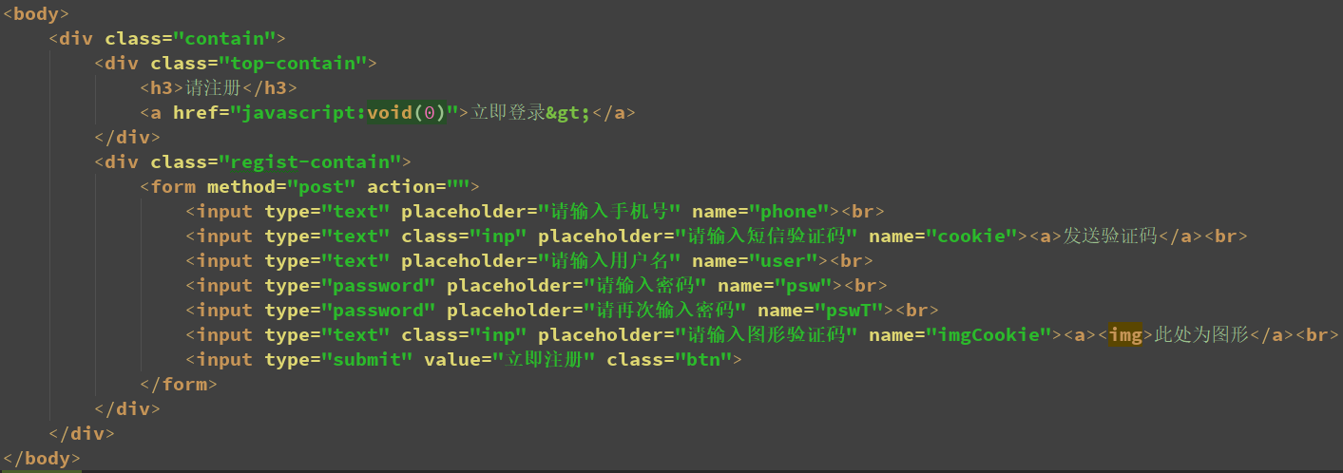
作业代码贴图

Slide 33
谢谢

